Slide 1
8.FOGLALKOZÁS
ÉREZNI ISTEN KÖZELSÉGÉT
Notes:
8. ÉREZNI ISTEN KÖZELSÉGÉT
MIELŐTT ELKEZDITEK
Imádságos szívvel olvasd át az egész leckét, legalább kétszer!
Gyűjts össze minden anyagot, amire a foglalkozásokon minden szekcióban szükségetek lehet!
Dolgozzatok össze a csoport egyik tagjával és tervezzétek meg, ki, melyik szekciót fogja vezetni!
SZEMÉLYES FELKÉSZÜLÉS A VEZETÉSRE:
Gondolj egy olyan helyzetre életedben, amikor valamilyen tevékenység közben tapasztaltad Isten hatalmát! Mennyire változott meg tőle az életed? Vagy arra gondolj, milyen mély változást hozott életedbe, amikor megpróbáltad gyakorolni az Istennel való közösséget.
Mindenképpen oszd meg ezt a tapasztalatodat a csoporttal, ha a Szentlélek indíttatását érzed rá! Ha nem, akkor is használd fel hatását a mai összejövetel vezetéséhez!

Slide 2
Üdvözlés és imádság
NOTE:
To change images on this slide, select a picture and delete it. Then click the Insert Picture icon
in the placeholder to insert your own image.
és imádság
Notes:
ÜDVÖZLÉS ÉS IMÁDSÁG (5 perc)
Üdvözöld a csoportot!
Ellenőrizd, hogy mindenki magával hozta-e imanaplóját! Kérdezd meg, átnézte-e valaki az előző lecke igekutató feladatait. Találtak-e valami újat, amit megosztanának a többiekkel? Térjetek vissza az imanaplóba bejegyzett imakérésekre is, és foglaljátok bele az imádságba!
Akkor a legmegfelelőbb időt tölteni Istennel, amikor csendesek, nyugodtak vagyunk, és oda tudunk figyelni a Vele való kapcsolatra. Ő azonban mindig velünk van. Csodálatos módon meg tudja változtatni életünket, ha tudatában vagyunk folytonos jelenlétének!
Lawrence testvér szerzetes volt a XVII. században. Úgy érezte, hogy a kolostor rendje, az imádság, az istentisztelet és az elcsendesedés meghatározott rendje megnehezíti neki Isten imádatát. Elhatározta, hogy egész nap Isten közelében akar lenni. Más szóval, folyton emlékeztette magát rá, hogy Isten ott van mellette. Amikor felmossa a konyhát, amikor hajnali 4-kor a hideg kápolnában áll. Nemsokára sokkal közelebb érezte magához Istent, könnyebben imádkozott Hozzá és jobban értette az Úr hangját mindennapi teendői között is.
Mivel Isten mindnyájunkat másnak teremtett, egyesek csendességben tudják leginkább Őt dicsőíteni, míg mások tevékenységeik közben is, mert Isten sokszor a teendőink végzése közben is tanít bennünket önmagáról. Jó, ha minden nap töltünk időt csendességben Istennel, de Ő mindig mellettünk áll és bármelyik tevékenységünkben észrevehetjük jelenlétét.

Slide 3
BEMELEGÍTÉS
NOTE:
To change images on this slide, select a picture and delete it. Then click the Insert Picture icon
in the placeholder to insert your own image.
Notes:
BEMELEGÍTÉS
Szükségünk lesz:
Kék és sárga színű kártyákra, egy-egy tevékenység megnevezésével (Készítsünk belőlük minimum a csoport létszámával megegyező számút előre! Mindenféle hétköznapi tevékenységek szerepeljenek rajtuk!)
Adjunk mindenkinek egy tevékenység-kártyát!
A társaság fele kéket, másik fel pedig sárgát kapjon!
Mindenki tartsa titokban, milyen tevékenység megnevezése szerepel a kártyáján! Ne mutassa meg és ne is mondja el senkinek!
Kérjük meg a kék kártyásokat, hogy mutogassák el azt a bizonyos tevékenységet.
Kérjük meg a sárga kártyásokat, keressenek valakit, aki ellenőrzi, hogy a megfelelő tevékenységet mutogatják-e el. Az illető lesz a párjuk a következő körben.
Szükségünk lesz:
papírra és ceruzára mindenki számára
Párokban dolgozzanak a lányok! Együtt gondolkodjanak el a kártyáikon szereplő tevékenységekről!
Soroljuk fel legalább öt módját, hogyan érezhetjük Isten jelenlétét e tevékenység közben.
Soroljunk fel öt dolgot, amit az isteni jellem kifejlesztéséről tanultunk mai foglalkozásunkon. Pl: tanulhattam belőle türelmet, alázatot, bátorságot, stb.
Álljunk készen megosztani ötleteinket a csoport többi tagjával is.
Kérdések a visszajelzéshez:
Kérjük meg a csoportokat, mondják el, milyen tevékenységet kellett bemutatniuk, majd olvassák fel néhány ötletüket Isten közelségének megtapasztalásával kapcsolatban, melyek az előző gyakorlat során merültek fel bennük.
Miután mindegyik csoport megosztotta tapasztalatait, tegyük fel a következő kérdést: - Milyen új meglátásaitok vannak arról, hogy Isten a mindennapi tevékenységeink közben is szól hozzánk és tanít bennünket?

Slide 4
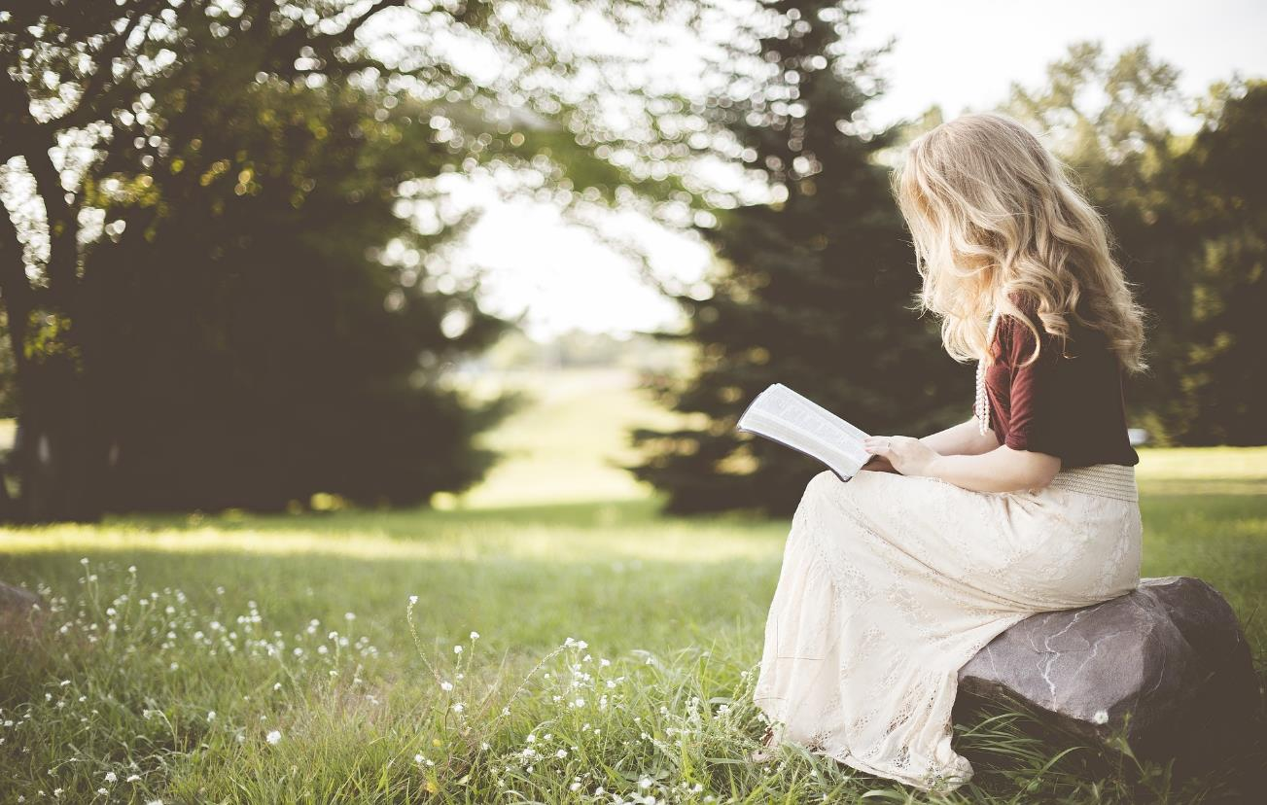
Word Search
IGEKUTATÁS
Notes:
IGEKUTATÁS
Szükségünk lesz:
a 8. sz. feladatlapokra (Igekutatás A, B, C), elég egy lap csoportonként.
egy komplett tanulmányra (Igekutatás A, B, C) minden résztvevőnek, amit hazavihet
tollakra
nagyméretű öntapadó papírlapokra – legalább tíz darabra minden 4 fős csoportnak
Kérjük meg a lányokat, hogy a bemelegítőben párt alkotók egy másik párral együtt alkossanak 4 fős csoportokat!
Adjunk minden újonnan alakult csoportnak 1 feladatlapot, A-t, B-t, vagy C-t.
Beszéljék meg az igeszakaszokat és gondolkodjanak el rajtuk.
Ezután írják le gondolataikat Isten közelségének megtapasztalásáról egy nagy öntapadó papírra.
Ismét együtt az egész csoport
Szólítsuk fel a csoportokat különleges meglátásaik megosztására!
Ezután ragasszák körbe, a terem falára az öntapadó jegyzeteket, hogy a többiek is elolvashassák őket.
Adjunk mindenkinek egy példányt a teljes 8. sz. feladatlapból, hogy imanaplójába tegye.

Slide 5
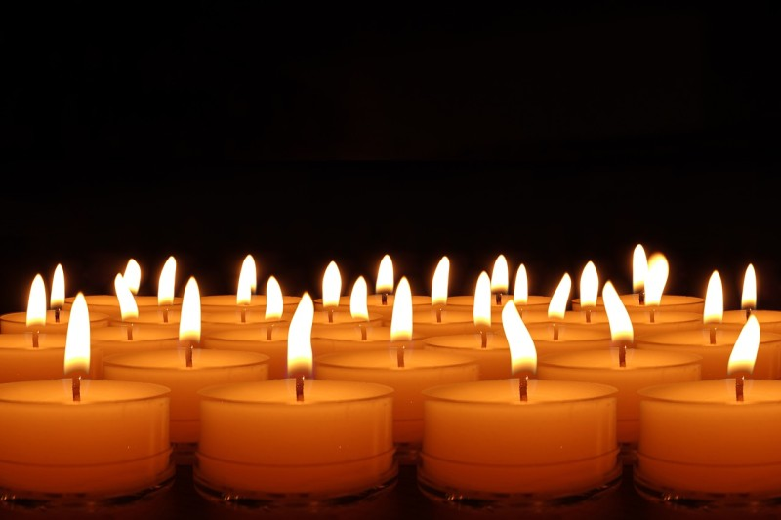
KÜLÖNLEGES IMÁDSÁG
Notes:
KÜLÖNLEGES IMÁDSÁG
Mai záró imádságunkat előtt mindenki gyújtson meg egy gyertyát! Lehet egyszerű teamécses is. Rendezzük el őket szív, vagy kereszt alakzatba!
Fejezzük ki hálánkat Istennek, amiért mindig velünk van, még ha nem is láthatjuk Őt!
Mindig legyenek konkrét imakéréseink is, amiket az imanaplóba is be lehet vezetni. Minden összejövetelen vissza fogunk térni rájuk.
Ez segít majd a lányoknak felismerni, hogy Isten megválaszolja az imákat és tudatosabban imádkozni olyasmikért, amiket túl gyakran természetesnek veszünk.

